Slide 1
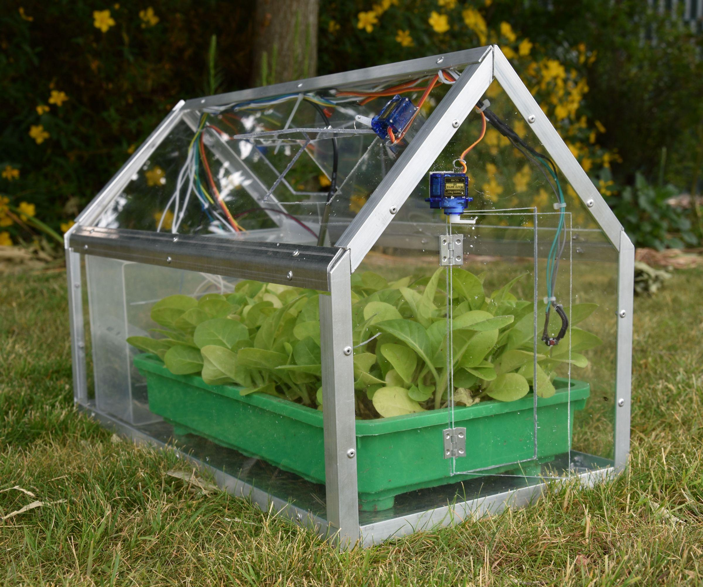
PROYECTO DE SISTEMAS EMBEBIDOS
INVERNADERO
INTELIGENTE
Ventilación, riego de agua y cubierta automática con STM32F407G-DISC1
INTEGRANTES
José Luis Ferrer Jiménez
Israel León López
GRUPO
LIME001-C3

Slide 2
1. Introducción y justificación
PROBLEMÁTICA
PROPUESTA
En un invernadero, la temperatura y las condiciones ambientales pueden cambiar rápidamente. La ventilación y la protección manual requieren supervisión constante y pueden retrasarse.
Desarrollar una maqueta que abra una ventana para ventilar y despliegue una cubierta ante una condición ambiental seleccionada, usando una tarjeta STM32.
IMPORTANCIA
APLICACIÓN
ALCANCE REALISTA
Permite demostrar automatización ambiental y reducir la intervención manual en tareas repetitivas.
Base educativa para explorar control de invernaderos, protección de cultivos y monitoreo ambiental.
Primero se validarán los servos con botones e interruptor; después se integrará un sensor ambiental digital.
02

Slide 3
2. Objetivo y funcionamiento
OBJETIVO GENERAL
FUNCIONES
Construir un prototipo de invernadero que automatice la ventilación y la cubierta mediante servomotores controlados por STM32.
Servo 1: abrir/cerrar ventana. Servo 2: desplegar/recoger cubierta. Las entradas permiten activar pruebas y detectar una condición ambiental.
NORMAL
CONDICIÓN AMBIENTAL
RECUPERACIÓN
Cubierta recogida
Ventana según modo
Activar protección
según lógica
Retirar cubierta
Restablecer ventana
03

Slide 4
3. Diagrama de bloques técnico
ENTRADA 1
SERVO 1
Botón de modo /
inicio de prueba
Ventana de
ventilación
STM32F407G-DISC1
MECANISMOS
GPIO: leer entradas
Lógica de estados
Temporizadores PWM
Bisagra de ventana
Guía/carrete de cubierta
ENTRADA 2
SERVO 2
Interruptor o sensor
de lluvia digital
Cubierta
retráctil
ALIMENTACIÓN
NOTA ELÉCTRICA
Fuente adecuada para servos; tierra (GND) común con la STM32.
No alimentar ambos servos desde el pin de 5 V de la placa. Verificar voltaje, corriente y corriente de arranque.
04

Slide 5
4. Presupuesto estimado y viabilidad
2 servomotores con torque adecuado
$180–$400
Material de maqueta (acrílico, MDF o cartón pluma)
$150–$300
Bisagras, varillas, cuerda/guía para cubierta
$80–$180
Botón e interruptor digital
$30–$80
Sensor de lluvia digital (opcional en primera versión)
$50–$150
Fuente regulada, cables y conectores
$100–$220
TOTAL ESTIMADO (sin STM32)
$590–$1,330
VIABILIDAD
AHORRO
Costo bajo-moderado y construcción por etapas.
Comenzar con interruptor digital y añadir sensor después.
05

Slide 6
5. Diagrama de Gantt y fechas límite
ACTIVIDAD
19–25 OCT
25-31 OCT
1–9 NOV
10–24 NOV
25 NOV–2 DIC
Investigación y arquitectura
Diseño mecánico y materiales
Prueba de motores y sensores
ETAPA 2: maqueta y actuadores
Programación GPIO y PWM
Integración y pruebas
ETAPA 3: validación y demo
06

Slide 7
6. Riesgos, pruebas y conclusión
RIESGOS
MITIGACIÓN
PRUEBAS DE ÉXITO
• Servo insuficiente para la carga
• Cubierta se atasca
• Falsas lecturas del sensor
• Alimentación inestable
• Reducir peso de la cubierta
• Usar guías y topes mecánicos
• Probar el sensor por separado
• Fuente externa adecuada
• Abrir/cerrar ventana 10 veces
• Desplegar/recoger cubierta
• Responder a entrada digital
• Ejecutar sin reinicios
CONCLUSIÓN
El invernadero inteligente es una propuesta viable para integrar mecánica, electrónica y programación embebida en una maqueta funcional. El desarrollo por etapas permite comenzar con dos servos y dos entradas digitales y, posteriormente, incorporar sensores ambientales y nuevas funciones.
08

